Slide 1
調査研究概要報告
CREST2打ち合わせ
2013年6月3日
村上道夫

Slide 2
1．大堀川における放射性
セシウムの長期変動
2．蓬莱ダムにおける放射性
セシウムの起源解析
3．飲食物由来の被曝量評価
～現況報告～
I-131+Cs-134+137
実効線量（µSv/年）

Slide 3
研究背景
水環境からの放射性Csの検出
水生生物への移行への懸念
◆モデルの検証データ
◆水生生物中濃度の予測
東京都の成人への放射性Csの被曝量*
実効線量（µSv）
2011/8/8
* 村上道夫, 沖大幹（2012）
第46回水環境学会年会
2011/9/5
2011/3/21
2011/7/11
2011/4/18
2011/5/16
2011/6/13
2011/10/3
2012/1/23
2012/2/20
2011/11/28
2012/3/19
2011/10/31
2011/12/26

Slide 4
千葉県の河川堆積物中放射性Cs濃度*
2011年10月31日~11月4日
大堀川
大堀川の堆積物から
比較的高濃度の
放射性Csを検出
手賀沼、手賀沼流入河川、手賀川のギンブナが出荷制限（2012年7月19日～）
Cs134+137 (Bq/kg)
手賀沼
流入河川
印旛沼
流入河川
東京湾内湾
流入河川
利根川水系
江戸川水系
* 環境省（2011）千葉県内の公共用水域における放射性物質モニタリングの測定結果について

Slide 5
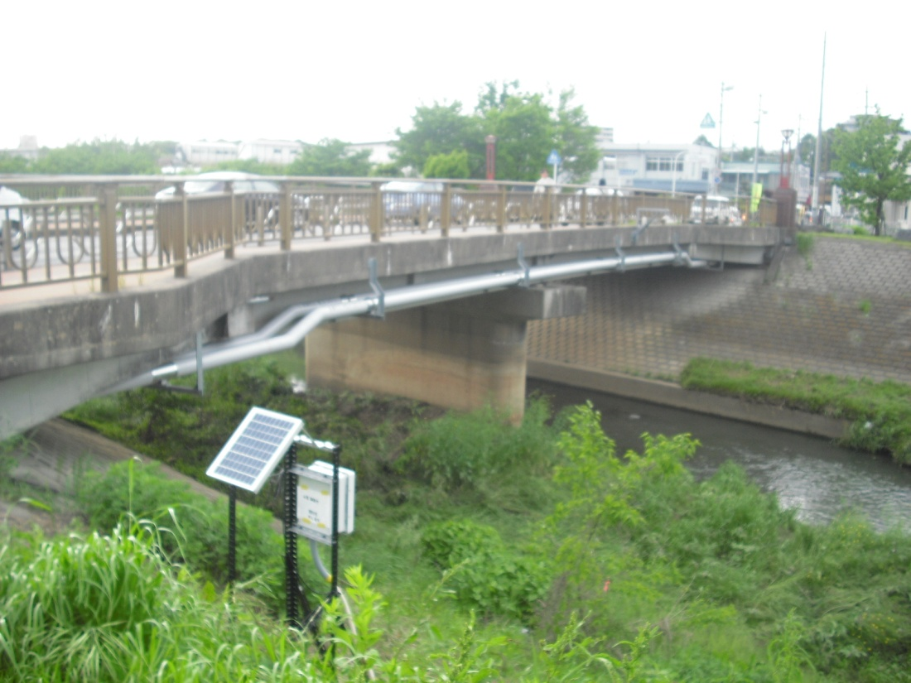
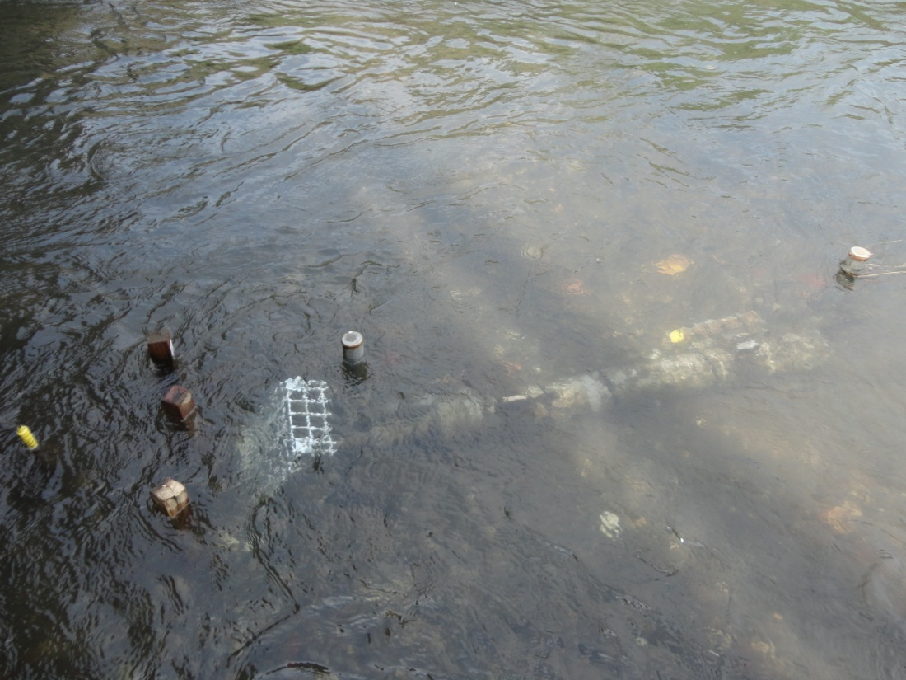
河川水と浮遊砂サンプラーによるサンプリング
◆昭和橋に2012年5月11日設置（約9ヶ月間の調査）
◆2-3週間に1回の頻度で河川水および浮遊砂サンプラーによる捕集試料を回収。雨天時の河川水も3回採取。
◆SS中の放射性Cs、疎水性医薬品類（methyltriclosan、triclosan）、ステロール類（coprostanone、coprostanol、epicoprostanol、cholesterol、cholestanol、campesterol、stigmasterol、sitosterol、fucosterol、stigmastanol）を測定

Slide 6
SS中放射性Cs濃度の変動
◆放射性Cs濃度が徐々に減少（福島県の阿武隈川水系の河川の結果*と調和的）
◆雨天時の河川の放射性Cs濃度が特徴的に高濃度
*日本原子力研究開発機構 福島技術本部 平成２３年度放射能測定調査委託事業
「福島第一原子力発電所事故に伴う放射性物質の第二次分布状況等に関する調査研究」成果報告書

Slide 7
河川水と浮遊砂サンプラーのSS中放射性Cs濃度比
浮遊砂サンプラーで採取した試料の方が同時期の晴天時河川水よりも放射性Cs濃度が高い
⇒晴天時よりも雨天時のSS中放射性Cs濃度が高い

Slide 8
溶存態の放射性Cs濃度の変動
◆懸濁態同様、放射性Cs濃度が徐々に減少
◆懸濁態と違い、雨天時の顕著な濃度上昇は見られない

Slide 9
懸濁態の存在割合と分配係数
◆晴天時は溶存態が多いが、雨天時では懸濁態が多い
◆晴天時の分配係数は32000でほぼ一定、雨天時ではそれよりも高い傾向

Slide 10
起源試料との比較
放射性Cs濃度：道路塵埃・道路排水＞河川水＞堆積物
⇒地表面堆積物の河川への流出が、雨天時における河川水のSS中放射性Cs濃度上昇の一因

Slide 11
浮遊砂サンプラー試料中放射性Csの起源解析
1. 晴天時河川水、堆積物、道路塵埃からの浮遊サンプラーに捕捉されたSSの寄与率を算出
浮遊砂サンプラー試料の濃度に対する、起源試料からの各疎水性医薬品とステロール濃度の誤差の比の二乗和が最も小さくなるように推定（⇒河川水26%、堆積物47%、道路塵埃27%）
2．各起源のSSの寄与率とSS中放射性Cs濃度から浮遊砂サンプラー試料中の放射性Cs濃度を推定
⇒河川水13%、堆積物21%、道路塵埃66%
coprostanol (ng/g)
堆積物
道路塵埃
道路塵埃
河川水（晴天時）
Cs137 (Bq/kg)
浮遊砂サンプラー
堆積物
河川水
Cs-137 (Bq/kg)
観測値
推定値

Slide 12
まとめ
1）懸濁態、溶存態の放射性Cs濃度は長期的に減少傾向。
2）晴天時における分配係数は32000でほぼ一定。
3）晴天時には溶存態が支配的だが、雨天時の負荷は懸濁態の方が高かった。
4）雨天時中のSS中放射性Cs濃度は晴天時よりも高かった。流域の道路塵埃などの地表面堆積物からの寄与が大きいと推察された。
事故から2年経過したにもかかわらず、いまだに放射性Csは地表面堆積物に沈着しており、徐々に雨天時に河川へと流出していると考えられた。

Slide 13
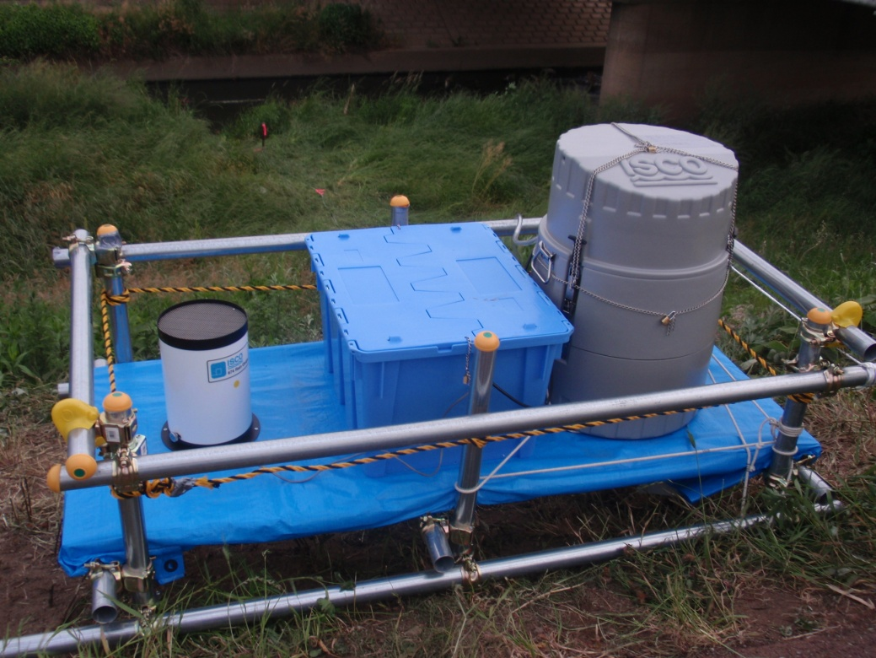
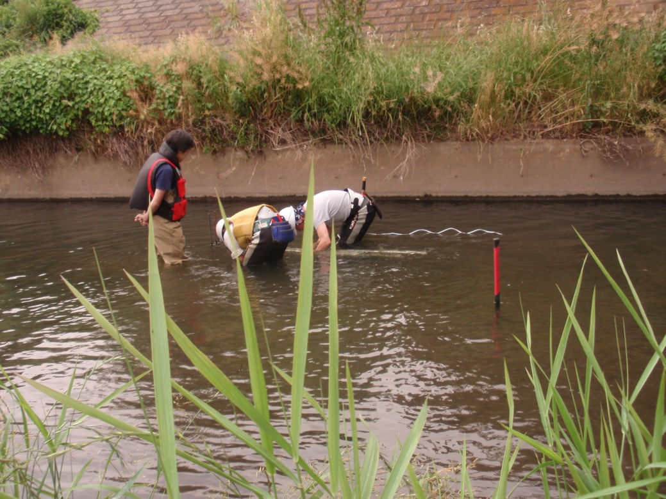
自動採水器の設置
3mm/h以上の降雨で自動的に河川水を3Lずつ採取
30分、1時間後、それ以降は1時間ごとに採取（計8サンプル）
その他、水位、流速、水温、pH、濁度、電気伝導度、
塩分濃度、硝酸態窒素、アンモニア態窒素を5分間隔で

Slide 14
他研究グループの動向
パシフィックコンサルタンツ、滋賀県琵琶湖環境科学研究センター、二瓶先生らが共同で大堀川、手賀沼における水環境中放射性物質に関するモデリングを進めるとのこと。
⇒共生のあり方を考える

Slide 15
今年度の活動計画
1．大堀川における放射性セシウム濃度の長期変動
  長期調査の結果を論文投稿
  SSサンプラーによるモニタリングは鯉渕先生担当
  自動採水器による雨天時サンプリングを実施⇒守利先生のモデル検証データ。その他、窒素等の成分も測定。
  水生生物濃度の予測も？Noveltyは？
  2．蓬莱ダムにおける放射性セシウムの起源解析
データがほぼそろったので起源解析開始、論文投稿
3．飲食物由来の被曝量評価
東京、福島、大阪を対象にデータを整理、論文投稿
空間線量などから食品中放射性濃度の推定式の作成
⇒仮に事故が生じた際の被曝量推定へ

Slide 17
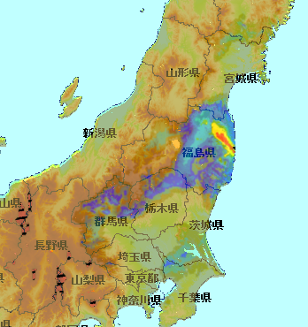
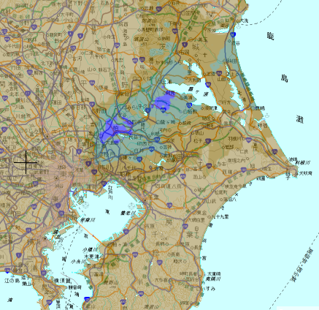
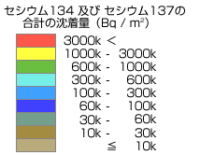
放射性Cs沈着量*
柏市
柏市
2011年11月5日時点
* 文部科学省 放射線量等分布マップ

Slide 18
研究の目的
1）大堀川を対象に、放射性Csを長期観測
◆懸濁態と溶存態濃度の長期変動を調査
◆分配配係数や懸濁態の割合の測定
◆浮遊砂サンプラーによる捕集試料も採取し、雨天時の負荷を評価
2）放射性Csの起源解析
◆起源となる河川堆積物や市街地道路塵埃と比較し、
寄与率を算定

Slide 19
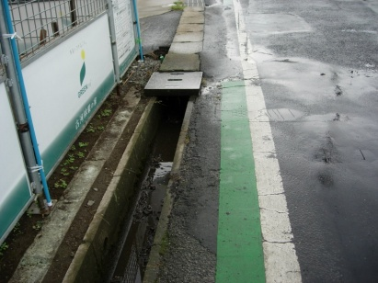
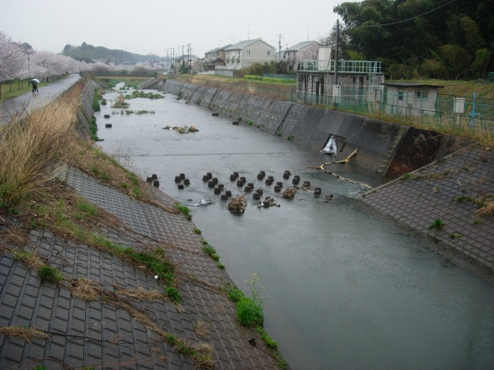
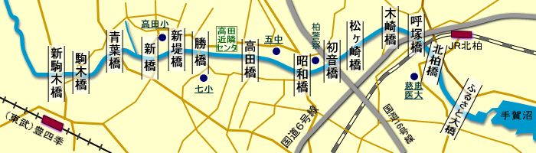
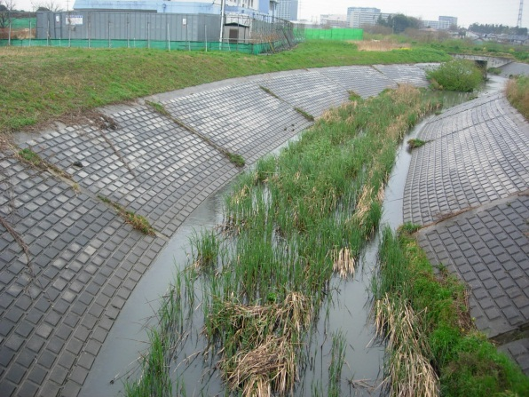
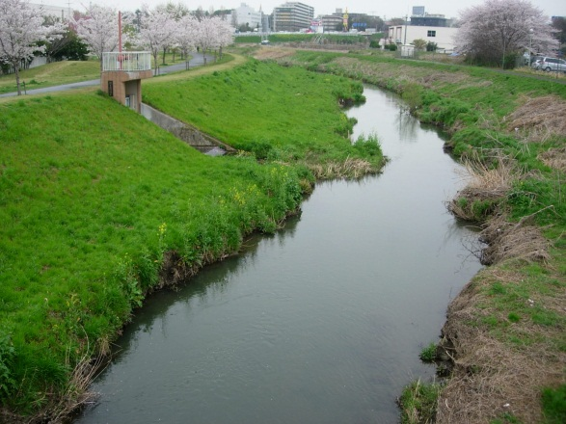
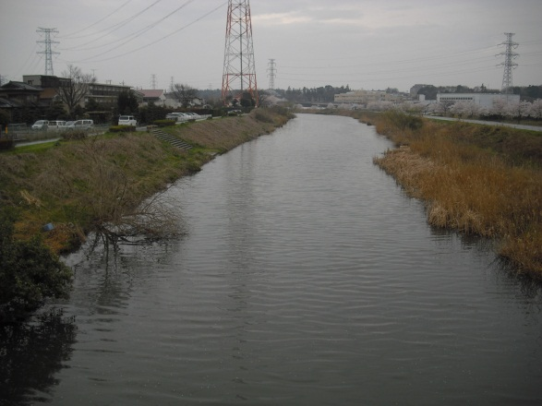
サンプリング地点
道路排水
新橋
河川堆積物
道路塵埃
道路排水
手賀沼
北柏橋
新駒木橋
堆積物、道路塵埃は
2012年10月に採取
昭和橋

Slide 20
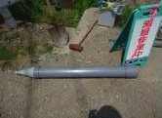
浮遊砂サンプラー
水の流れ
◆Phillipsらが河川水中のSSの時間積分試料のサンプリング方法として提案*
◆放射性物質分析に必要な試料量を採取できる
◆一定期間の代表的サンプルを採取できる
◆設置して回収するだけで、取り損ねることがない
* Phillips et al. (2000) Hydrol. Process. 14, 2589-2602.

Slide 21
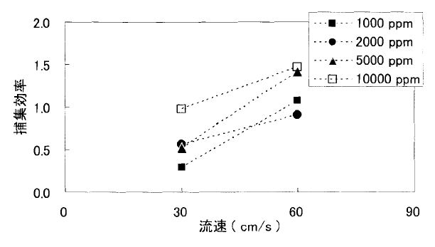
浮遊砂サンプラーによる捕集試料の代表性
流速と濃度を変化させた時の捕集効率（捕集時間：3時間）*
捕集効率=サンプラー内濃度/流入水濃度
流速が大きいほど、濃度が高いほど、捕集効率が高い
⇒降雨時のSSを捕集しやすい
* 古賀ら（2004）筑波大学陸域環境研究センター報告

Slide 22
分析方法
◆対象試料
堆積物、道路塵埃、SS（孔径0.7μm以上）、溶存態（孔径0.2μm未満）
◆放射性Cs分析測定
ゲルマニウム半導体検出器と多重波高分析器を用いたガンマ線測定
放射能量は試料採取日に壊変補正
◆疎水性医薬品類、ステロール類を測定
高速高圧溶媒（ASE）抽出、シリカゲルクロマトグラフィーで精製、アセチル化後、GC-MSによる分析

